Slide 1
攻击图生成和分析技术
邢亮 2016/11/24

Slide 2
攻击图生成和分析技术
攻击图定义
实验环境
攻击图的生成
攻击图的分析
结论

Slide 3
攻击图
在网络安全分析领域，我们一般使用图作为原型描述。
Dacier提出了权限图（privilege graph)来表示网络系统的缺陷。
节点：一个用户或用户集所拥有的权限集
边：代表缺陷
攻击树：每条到叶子节点的路径集，它代表着通过一系列的攻击序列攻击者可以通过初始状态达到目标状态。
本质上，一个攻击图是攻击树的一个合并，

Slide 4
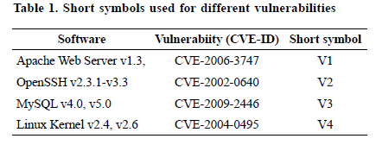
实验环境
Firewall-1: 控制内部和外部网络的通信
攻击者在H0上
登录服务器在H2上
运行一个有漏洞的SSH服务
允许远程攻击者
数据库服务器在H3上
有MYSQL SERVER的Linux服务器
MYSQL和Linux都有远程漏洞
Web服务器在H1上
需要访问数据库
运行一个有漏洞的Apache server
他会允许攻击者黑入并获取用户权限
Firewall-1: 允许http和ssh通信
Firewall-2: 允许从H1到达H3的通信

Slide 5
攻击图生成技术
状态枚举
TVA
逻辑编程
NetSPA

Slide 6
攻击图生成：状态枚举法
状态枚举法是我们自动生成攻击图研究最开始的一个尝试，这些方法基于模型检测技术或自定义算法。
攻击图原型最早于1998年由Phillips和Swiler提出，他们所提出的攻击图的形式化描述也被称作状态枚举图。
状态：主机的信息，用户权限等级和攻击影响
边：状态的改变
由攻击者单一行为引起
一种带权重的表示，权值由攻击者的努力程度或花费时间决定

Slide 7
攻击图生成：状态枚举法
基于这个形式化描述，作者提出了一个方法，能够根据三种输入格式生成攻击图：
攻击模板：代表已知或假设存在的攻击
通过一个子图描述成功攻击和假设存在攻击的成功条件
配置文件 ：正在考虑的网络系统
网络拓扑
网络元素配置，如主机、路由器、防火墙等
攻击者属性
能力
信息

Slide 8
攻击图生成：状态枚举法
攻击图生成算法从初始状态开始。它将攻击模板与网络配置文件和攻击者的属性进行一个正向的匹配，并迭代式地生成图。
攻击图是攻击模板、网络配置文件、攻击者属性的实例化表示
这篇文章解决了冗余路径、节点和环的消除问题
但作者没有提供任何复杂的分析，只有实证结果的小李子。这种形式化的主要问题是状态空间的爆炸问题。

Slide 9
攻击图生成：状态枚举法
Richey和Ammann 率先将模型检查技术应用到了攻击图的生成工作中来
模型检测技术是一个检查模型是否满足一个给定属性的技术。
如果属性p为false，那么模型检测器就会输出一个表示状态转换的计数器（中止于false属性）
模型检测技术广泛用于验证有限状态自动机，比如电路设计和通信协议
使用模型检查技术，并通过自定义算法来进行攻击图生成的一个好处是用户不需要担心状态空间爆炸问题。这个问题可以通过模型检测技术优雅的解决。

Slide 10
攻击图生成：状态枚举法
模型检测法
建立一个系统模型，包括
主机信息，漏洞，连接方式
攻击者当前视图
模型状态改变的风险
模型的输入与刚刚的方法类似，
在描述主机间连接时需要考虑所有流量的过滤设备，如路由器、防火墙等。
攻击者视图与攻击者属性相同
模型该表风险与攻击模板类似

Slide 11
攻击图生成：状态枚举法
作者使用SMV模型检测工具。使用时间逻辑公式和模型检测器来检测系统模型是否满足公式。如果不是它会生成一个计数器来表示一个状态序列（从初始状态到属性不符合为止）
由于每个状态的变化对应一个执行漏洞，所以一个计数器示例产生一个攻击路径，它描述了攻击者从一个初始状态到最终获取的权限资源的路线图。所有这样的计数器会生成一个攻击图。

Slide 12
攻击图生成：状态枚举法
Sheyner 提出了一个使用NuSMV模型检测工具来自动生成攻击图。
网络模型的描述通过一个编译器将之翻译成模型检测器NuSMV的输出语言。
这个模型本质上是一个有限标签转换系统。每个状态都被一个公式所标注。
这个网络模型包括：
主机连接信息表示为一个三元关系R(H1、H2、P）表示主机H1通过端口P可以到达主机H2
信任关系TR(H1, H2)表示主机H2的用户可以无密码登录到H1
主机的权限级别(root/user/none)
入侵检测系统IDS(H1, H2, a) = {s, d, b}表示从主机H1攻击H2是一个可见、隐匿、或二者皆有的IDS传感器。

Slide 13
攻击图生成：状态枚举法
每个原子攻击被定义为规则，它具有四个组成部分：
入侵及网络的前驱
入侵及网络的影响
系统的安全属性通过一个计算逻辑树（CTL)来指定
如果一个安全属性没有被满足，NuSMV模型检测器会生成所有可能的计数器示例，而Richey和Ammann只生成了一种。
他们将得到的图成为场景图。与状态枚举图相比，场景图更为通用可以模拟良性和恶性的系统事件。
sheyner 提出了增强场景图的观点，除了安全需求还增加了活性的需求。他使用了既支持有限和无限执行的系统模型

Slide 14
攻击图生成：状态枚举法
基于模型检测的攻击图生成技术的性能依赖于模型检查器的效率。它适合处理大规模的状态空间。
这些技术将网络状态信息进行编码，随着网络大小，原子攻击和漏洞数量的提升，产生了更大规模的状态变量。
即便是中等规模的网络，这种方法也面临着指数状态空间的问题Sheyner的论文给出了对这个问题的一些实验数据：
对于带有4个原子攻击的2个主机，模型有91bit的状态信息和110个可达状态
对于带有8个原子攻击的4个主机，模型会产生229位状态信息和6190个可达状态。最终的攻击图有5948个节点和68364个，需要2个小时生成。

Slide 15
攻击图生成：拓扑漏洞分析TVA
较早的攻击图生成算法具有可扩展性的问题。即状态枚举图或场景图需要完全指数的状态空间。
Ammann1 提出了一些对攻击者的行为单调性假设，这成为了解决这一问题的关键性要素。
假设：攻击的前驱不会是另一个成功攻击无效化。
缺点：虽然在一些场景中这并不成立（如缓冲区溢出攻击使服务中止）
优点：这个假设还是有助于将指数复杂度降低到多项式复杂度
在这个假设前提下，枚举了所有可能的漏洞利用序列形成了漏洞利用依赖图。
节点数：最坏的情况下，节点的数量是漏洞利用数的平方级
特点：在漏洞利用依赖图中，每个漏洞利用行为及依赖只会出现一次，每个独立的漏洞利用行为间不存在边
对比：相比于状态枚举图，漏洞利用行为间也会有边，即使他们不存在依赖。单一的攻击路径在状态枚举图中可能出现超过一次

Slide 16
攻击图生成：拓扑漏洞分析TVA
拓扑漏洞分析采用拓扑方法来分析网络漏洞。它考虑一组攻击者模型利用网络上的漏洞，然后找出不同的漏洞利用序列和攻击路径
TVA的攻击图生成引擎使用了Ammann提出的算法，它具有O(N^6)的时间复杂度,后来作者又写了另一篇文章将算法的时间复杂度优化为O(N^3)
TVA攻击图模型使用两种类型的节点
漏洞利用节点：代表利用某些漏洞进行攻击，通过一个前置和后置条件进行定义。
安全状态节点：攻击的前置和后置条件
从安全状态节点到漏洞利用节点的有向边表示一个攻击的前置条件。
从漏洞利用节点到一个安全状态节点的有向边代表一个攻击的后置条件。
优点：与使用主机作为节点，这种方式减少了计算的复杂度
但它需要一些低层面的攻击细节信息

Slide 17
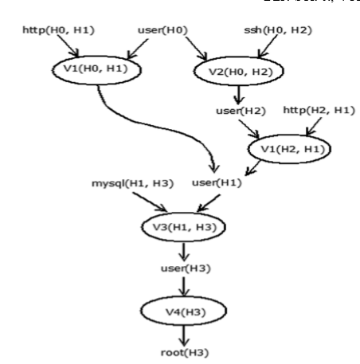
攻击图生成：拓扑漏洞分析TVA
在漏洞利用依赖图中
椭圆代表漏洞利用行为，会被标记好缺陷。
其他节点代表网络状况或攻击者的能力
http(H0, H1)代表H1通过HTTP可达H0
有向边的入和出代表前置和后置条件
例如：H1到H3有一个mysql的漏洞加上攻击者有用户H1身份可以生成V3(H1, H3)这个漏洞利用行为，并生成一个后续条件user(H3)
这幅图优雅的列举了不同的攻击路径。
在这个图中有两个获取root权限的路径分别是
V1（H0，H1）→V3（H1、H3）→V4（H3）
V2（H0，H2）→V1（H2、H1）→V3（H1、H3）→V4（H3）

Slide 18
攻击图生成：逻辑编程的方法
多主机、多状态的漏洞分析是一种基于逻辑编程的方法。它将攻击图的表示称为逻辑攻击图，它显示了攻击目标和配置信息的逻辑依赖关系。
节点：对某部分网络状态进行编码的逻辑语句，与前两种图不同，它不表示网络的整个状态。
边：代表各种网络配置的因果关系。
复杂度：多项式时间
要求：攻击者的可能权限需要能够表示为网络配置的逻辑公式。
形式：有向图或树

Slide 19
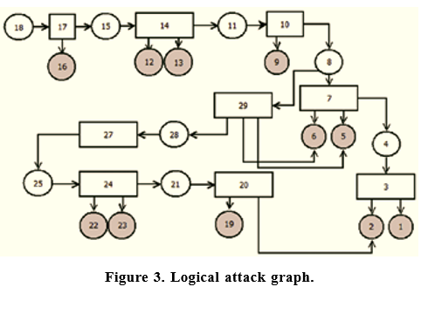
攻击图生成：逻辑编程的方法
派生节点：矩形，会使用规则进行标记。
事实节点：圆，标记为逻辑状态。
阴影圆：事实节点，边界的事实节点。
非阴影圆：表示派生的事实节点，既新的事实。
边：表示取决于关系。

Slide 20
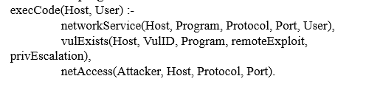
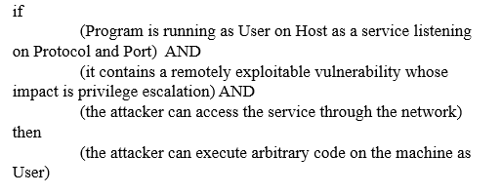
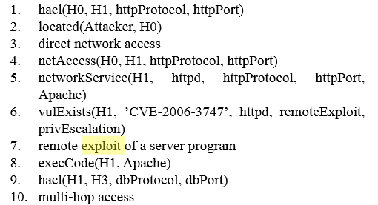
攻击图生成：逻辑编程的方法
系统属性的描述使用Prolog语言的子集Datalog
输入数据
漏洞报告、网络配置/拓扑（使用Datalog元祖表示）
攻击技术(使用Datalog规则表示）
手工编码，并制定漏洞
代码执行
访问
提权
使用Prolog引擎进行计算，XSB计算所有可能的路径来满足定义的目标。

Slide 21
攻击图生成：NetSPA
网络安全规划体系结构（Network Security Planning architecture)攻击图生成系统基于一种新的表示形式：多个先决条件图
复杂度：线性
功能：使用数据源自动计算网络可达性，分类漏洞，建立图，提高网络安全。
优点：速度更快，表达性更强。
组成：
节点
状态节点：攻击者在制定主机的访问级别
先决条件节点：可达性组，即一个或多个攻击的先决条件
漏洞实例节点：代表制定的漏洞
边
漏洞实例节点指向单一状态节点的有向边代表攻击者可以利用该漏洞，反过来一个状态可能为攻击者提供了更多漏洞
先决条件节点的概念有助于减少边的数量，因为许多状态节点可能意味着一种攻击。

Slide 22
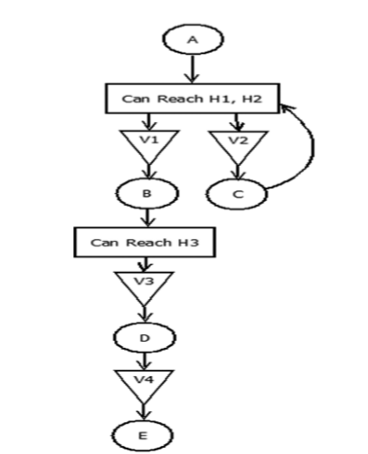
攻击图生成：NetSPA
圈表示状态节点
矩形表示先决条件节点
三角形表示漏洞节点
B、C、D、E分别代表攻击者的不同权限：user(H0), user(H1), user(H2), user(H3), and root(H3)
最上面的有向边表示A(user(H0))可以到达什么样的先决条件即可以到达主机H1, H2
从刚刚的先决条件节点到漏洞节点的有向边表示启用哪种攻击。
从漏洞到状态表示通过攻击实现了什么事情。
时间复杂度：O(nlogn)

Slide 23
攻击图生成算法比较
攻击图生成技术 | 复杂度 | 优点 | 缺点 | 主要思路
基础状态枚举法 | 指数 | 更普适 | 状态空间爆炸问题 | 枚举整个状态空间
基于模型检测的状态枚举法 | 指数 | 速度相比基础枚举法更快 | 状态空间爆炸问题 | 使用模型检测技术进行枚举
TVA | O(N^3) | 速度变为多项式级别 | 需要攻击的前驱不会是另一个成功攻击无效化这一假设。 需要一些低层面信息。 | 将传统状态变为利用漏洞行为即对状态空间求对数
逻辑编程 | O(N^2)~O(N^3) | 速度快 | 需要手动写规则？ | 将信息用Datalog规则和元祖表示，使用引擎生成
NetSPA | O(N)~O(NLogN) | 速度快 | 未提及 | 拆点为状态节点、先决条件和漏洞节点

Slide 24
攻击图分析方法
入侵警报关联和传感器的布置
网络加固方式的费用优化
网络取证（Forensics ）
基于攻击图的安全测量

Slide 25
攻击图分析方法：入侵警报关联和传感器的布置
多阶段网络入侵包含多个攻击步骤，每一步都是为下一步做准备。入侵检测系统可以警示是否会出现此类攻击，这种方法还可以帮助攻击场景的重构。
其他技术也有类似的属性（如警示具有相同源地址的警报）或模式统计
几乎所有技术都使用了循环的方式，每一次新的警报和以前收到的警报进行比较，并标记新的警报。
这个方法适用于离线系统，如入侵取证
对于实时系统来说，这种方式会随着警报次数的不断增大而失败，所以我们可以保持一个滑动窗口，以前收到的警报数量足够接近于新的警报数量。
但是攻击者可以通过被动延迟下一步攻击的方式击败这种方法。

Slide 26
攻击图分析方法：入侵警报关联和传感器的布置
Noel提出了用攻击图来减少误报的影响。他通过将独立的入侵警报与多阶段入侵路径相关联。
关联方法是基于攻击图中的攻击最短距离。
如果在未来没有可能成为成为成功的攻击的入侵警报可以归类为假。
这种方案需要基于攻击图及时更新的假设
这种方式需要在内存中进行分析，不适合大型企业网络。

Slide 27
攻击图分析方法：入侵警报关联和传感器的布置
Wang提出了基于队列图的方式来减少循环方法的限制，队列图只在内存中保留最新的警报，并关联到已知漏洞上。
TVA拓扑漏洞攻击图被用作规划最优的入侵检测传感器布置方式。
孤立的入侵警报在攻击图中映射到已知的漏洞利用行为上
它使警报对应多阶段攻击场景，并优先基于距离通知相关网络资产
通过网络漏洞路径的知识，网络管理员可以制定最佳的应对攻击的方法。

Slide 28
攻击图分析方法：网络加固的费用优化
攻击图揭示了不同的网络资源受影响的不同方式，但它不提供任何解决方案，网络加固的方式有：
删除或修补漏洞
Jha提出一种方法允许分析人员确定一个最小的一组删除漏洞方法
复杂度：多项式时间
缺点：不能解决漏洞依赖问题
Noel提出了一种新的方案，并得到了Wang的改进，作者认为每个漏洞都是一个布尔变量，通过逻辑表达式为选择最少漏洞集提供选择。

Slide 29
攻击图分析方法：网络取证
网络取证通常发生在攻击事件发生以后。目标是找到攻击者可能的行动。
攻击者可能使用反追踪技术或工具防止司法调查，这些技术会减少数字证据和trace到信息的质量和数量
基于攻击图的取证分析可以使管理员证明，一系列入侵检测警报不是孤立的，而是对应一系列有计划的攻击序列。
Liu提出了一个解决方案：他们通过增强攻击图反向分析活动节点，有助于找到失踪的证据。

Slide 30
攻击图分析方法：基于攻击图的安全测量
目的：
为了提高网络的安全性，管理员必须有能力衡量一个系统的安全性。
传统的安全加固的方式会删除和修补漏洞，防止攻击者攻击主机。但它并不足以消除所有漏洞，所以需要使用测量的方式。
NCP指标表示网络攻击者获得用户和超级用户权限的百分比
计算需要遍历整个攻击图
资产价值也可以引入到计算当中
Lippmann 2006
最弱对手：计算最弱的黑客为了完成攻击应该有的最少初始条件。
Idika和Bhargava提出了克服现有基于最短路、路径数量测量、和平均路径长度度量等方式的缺陷。结合现有和其他指标克服他们的缺点

Slide 31
攻击图分析方法：基于攻击图的安全测量
Wang提出根据独立漏洞测量网络配置的攻击性。
介绍了不同攻击组合，利用依赖关系可以进行合取析取，并介绍了依赖关系图
提出一个函数来捕获一个漏洞会否影响另一个漏洞
通过多少零DAY漏洞才能攻破这个系统
Noel和Jajodia提出基于网络攻击图的一揽子指标来进行网络风险评估
缺陷:网络服务的得分和他们漏洞
规模：攻击图大小
容量：考虑不同网络域（如子网）下的安全图包含的攻击程度，即安全风险。
拓扑：基于图论，即测量弱联通，强连通，最大的最短路径等
漏洞利用具有难度之分，引入概率进行评分
集成HMM和攻击图，探索系统的观测值和状态间的关系
美联储定义了一组预定义的攻击成本和防范成本
使用启发式搜索，通过成本效益分析，自动推算最优网络优化方案

Slide 32
结论 Conclusion
攻击图的生成需要获取一些信息，而信息通常情况下是由不同的软件工具采集的，过程没有完全被自动化。
例如，攻击利用的前置条件和后置条件这样的信息就需要由领域专家手工的编写。这是由于公共数据库中关于漏洞的信息往往是以非结构化或者半结构化数据记录的。
使用自动化的手段去解析信息是较为困难的，NLP或许可以对这个领域有帮助。
网络规模问题仍然是一个挑战。大数据技术或许可以解决这一问题。
攻击图在网络取证分析方面探索较少
在预测可能的攻击时，关联了攻击路径的入侵检测警报会经常发生。而真是系统，这些攻击路径可能永远不会被攻击者尝试。这方面缺点可以通过对考虑更多上下文的情况（即入侵检测系统和引入漏洞利用的难易程度）来克服。
许多分析技术与特定的攻击图绑定。需要对攻击图进行统一，这样分析技术就可以忽略表示方法和生成方法广泛的进行应用。

